Slide 1
Alkalmazott statisztika, Valószínűségszámítás és statisztika
Fazekas István, Barta Attila, Pecsora Sándor
Paraméteres próbák
„A tananyag elkészítését az EFOP-3.4.3-16-2016-00021 számú projekt támogatta. A projekt az Európai Unió támogatásával, az Európai Szociális Alap társfinanszírozásával valósult meg.”

Slide 2
Boxplot
IQR = interkvartilis terjedelem (Q3-Q1)
„minimum”
(Q1-1.5*IQR)
Q1
(alsó kvartilis)
Q2 = Me
(medián)
Q3
(felső kvartilis)
„maximum”
(Q3+1.5*IQR)
Kiugró értékek: $Y_{i}<Q1 −1.5⋅IQR$ vagy $Y_{i}>Q3+1.5⋅IQR$
Extrém értékek: $Y_{i}<Q1 −3⋅IQR$ vagy $Y_{i}>Q3+3⋅IQR$

Slide 3
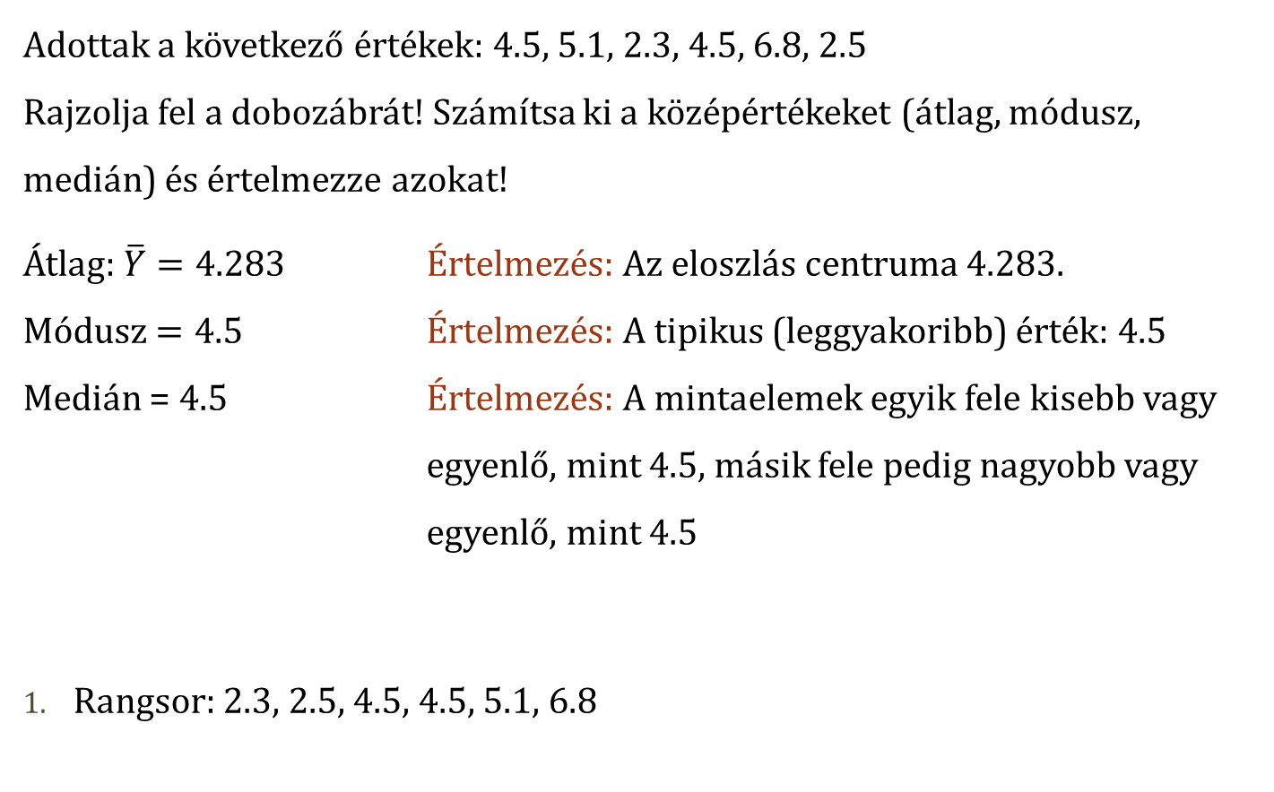
Feladat 1.
Adottak a következő értékek: 4.5, 5.1, 2.3, 4.5, 6.8, 2.5 Rajzolja fel a dobozábrát! Számítsa ki a középértékeket (átlag, módusz, medián) és értelmezze azokat!
Átlag: $\overline{Y}=4.283$ Értelmezés: Az eloszlás centruma $4.283$. Módusz$=4.5$ Értelmezés: A tipikus (leggyakoribb) érték: $4.5$ Medián = $4.5$ Értelmezés: A mintaelemek egyik fele kisebb vagy egyenlő, mint $4.5$, másik fele pedig nagyobb vagy egyenlő, mint 4.5
Rangsor: 2.3, 2.5, 4.5, 4.5, 5.1, 6.8
A medián a rangsor két középső elemének átlaga: Me = 4.5

Slide 4
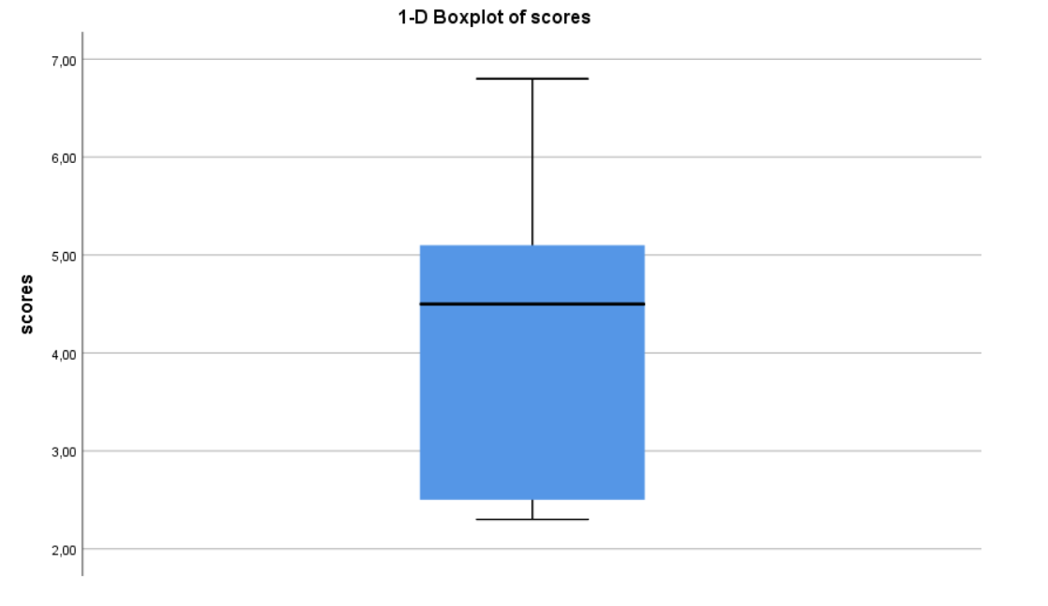


maximum
$$Q_{3}$$
medián
$$Q_{1}$$
minimum

Slide 5

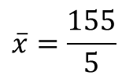

Gyakorlat 16.3
Egy ötelemű minta esetén a mintaelemek összege 155, a mintaelemek négyzeteinek összege 4837. Határozza meg a mintaátlagot és a szórás torzítatlan becslését!
$${s_{n}^{∗}}^{2}=\frac{1}{n−1}∑{\left(x_{i}−\overline{x}\right)}^{2}=\frac{1}{n−1}\left(∑{\left(x_{i}−a\right)}^{2}−n{\left(\overline{x}−a\right)}^{2}\right)$$
$$a=0$$
$${s_{n}^{∗}}^{2}=\frac{1}{n−1}\left(∑x_{i}^{2}−n{\overline{x}}^{2}\right)$$
$$\overline{x}=\frac{155}{5}$$
${s_{n}^{∗}}^{2}=\frac{1}{n−1}\left(∑x_{i}^{2}−n{\overline{x}}^{2}\right)=\frac{1}{4}\left(4837−5×{\left(\frac{155}{5}\right)}^{2}\right)=8$, $s_{n}^{∗}=2\sqrt{2}$
Megjegyzés: ${s_{n}^{∗}}^{2}=\frac{n}{n−1}(\overline{x^{2}}−{\overline{x}}^{2})$

Slide 6


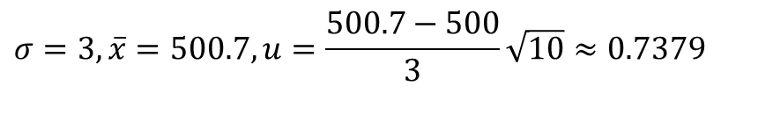


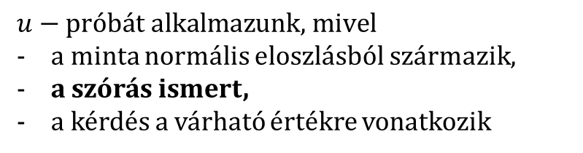


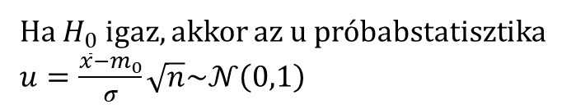

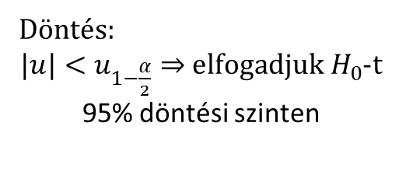
Gyakorlat 16.4 (M1)
Egy teherautó rakománnyi félliteres üdítőitalból 10 palackot véletlenszerűen kiválasztva és lemérve azok űrtartalmát az alábbi, milliliterben kifejezett értékeket kaptuk:
499, 525, 498, 503, 501, 497, 493, 496, 500, 495.
Ismert, hogy a palackokba töltött üdítőital mennyisége normális eloszlású 3 ml szórással. 95%-os döntési szintet használva vizsgálja meg a gyártó azon állítását, hogy a palackokba átlagosan fél liter üdítőitalt töltöttek!
$$u−\text{pr}\text{ó}\text{b}\text{á}\text{t} \text{alkalmazunk}\text{, }\text{mivel}$$
a minta normális eloszlásból származik,
a szórás ismert,
a kérdés a várható értékre vonatkozik
$Döntési szint:95\%$ = (1- $α$)*100%
$$α=0.05$$
$\frac{α}{2}=0.0$25
$$Φ\left(u_{1−\frac{α}{2}}\right)=0.975$$
$$⇒$$
$$u_{1−\frac{α}{2}}=1.96$$
$$H_{0}:𝔼X=500=m_{0} \\ H_{1}:𝔼X≠500$$
Döntés:
$|u|<u_{1−\frac{α}{2}}⇒$ e$lfogadjuk H_{0}$-t
95% döntési szinten
Ha $H_{0}$ igaz, akkor az u próbabstatisztika $u=\frac{\overline{x}−m_{0}}{σ}\sqrt{n}\sim 𝒩\left(0,1\right)$
$$σ=3,\overline{x}=500.7,u=\frac{500.7−500}{3}\sqrt{10}≈0.7379$$

Slide 7
Gyakorlat 16.4 (M1)
data=[499 525 498 503 501 497 493 496 500 495];
[h,p] = ztest(data,500,3,'Alpha',0.05,'Tail','both')
alpha = 0.05;
x=-3:0.01:3;
plot(x,normpdf(x))
hold on
z_alpha_2 = norminv(1-alpha/2);
area(-z_alpha_2:0.01:z_alpha_2,normpdf(-z_alpha_2:0.01:z_alpha_2),'FaceColor','g')
hold off

Slide 8
Gyakorlat 16.8 (M2)
Egy gabonaraktárban 60 kg-os kiszerelésben búzát csomagolnak. A havi minőségellenőrzés során azt is meg akarták vizsgálni, hogy a raktárból kikerülő zsákokban tényleg 60kg búza van-e, ezért lemértek tíz darab véletlenül kiválasztott zsákot. Eredményül a következőket kapták:
60.2, 63.4, 58.8, 63.6, 64.7, 62.5, 66.0, 59.1, 65.1, 62.0.
Hipotéziseit és az adatokra vonatkozó feltételeit pontosan megfogalmazva döntsön 95%-os szinten, a zsákok átlagos töltőtömege tényleg 60 kg-e!

Slide 9



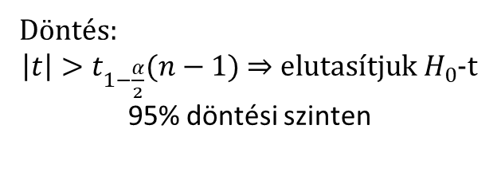




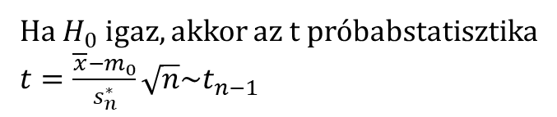
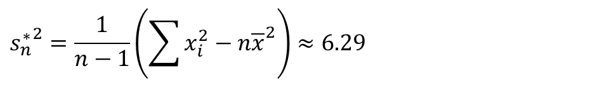
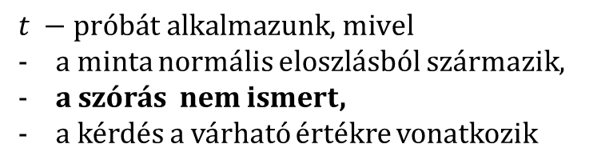
Gyakorlat 16.8 (M2)
$$t −\text{pr}\text{ó}\text{b}\text{á}\text{t} \text{alkalmazunk}\text{, }\text{mivel}$$
a minta normális eloszlásból származik,
a szórás nem ismert,
a kérdés a várható értékre vonatkozik
$$H_{0}:𝔼X=60=m_{0} \\ H_{1}:𝔼X≠60$$
$Döntési szint:95\%$ = (1- $α$)*100%
$$α=0.05$$
Ha $H_{0}$ igaz, akkor az t próbabstatisztika $t=\frac{\overline{x}−m_{0}}{s_{n}^{∗}}\sqrt{n}\sim t_{n−1}$
$\frac{α}{2}=0.0$25
$$t_{1−\frac{α}{2}}(n−1)=2.2622$$
$$\overline{x}=62.54,s_{n}^{∗}≈2.51$$
$${s_{n}^{∗}}^{2}=\frac{1}{n−1}\left(\sum{x_{i}^{2}−n{\overline{x}}^{2}}\right)≈6.29$$
Döntés:
$\left|t\right|>t_{1−\frac{α}{2}}(n−1)$ $⇒$ e$lutasítjuk H_{0}$-t 95% döntési szinten
$$t=\frac{62.54−60}{2.51}\sqrt{10}≈3.2$$

Slide 10
Gyakorlat 16.8 (M2)
data=[60.2, 63.4, 58.8, 63.6, 64.7, 62.5, 66.0, 59.1, 65.1, 62.0];
[h,p] = ttest(data,60,'Alpha',0.05,'Tail','both')
df = 9;
alpha = 0.05;
x=-3:0.01:3;
plot(x,tpdf(x,df))
hold on
t_alpha_2 = tinv(1-alpha/2, df);
area(-t_alpha_2:0.01:t_alpha_2,tpdf(-t_alpha_2:0.01:t_alpha_2,df),'FaceColor','g')
hold off

Slide 11
Exam
load examgrades
x = grades(:,1);
%%%% Tegyük fel, hogy a beolvasott adatok sigma=10 szórású normális eloszlásból származnak, és teszteljük azt a hipotézist, hogy a várható érték m=65 azzal az alternatív (ellen-)hipotézissel szemben, miszerint a várható érték nagyobb, mint 65.
[h,p] = ztest(x,65,10,'Tail','right')

Slide 12
Stock
load stockreturns
x = stocks(:,3);
%%%% %%%% Tegyük fel, hogy a beolvasott adatok normális eloszlásból származnak. Tesztelje 1%-os szignifikanciaszint mellett azt a hipotézist, miszerint a beolvasott adatok nulla várható értékű sokaságból származnak!
[h,p,ci,stats] = ttest(x,0,'Alpha',0.01)

Slide 13
Patient
load patients
tabulate(Gender)
histogram(Height,10) %%% nbins = 10
mean(Height)
std(Height)
quantile(Weight,[0.025 0.25 0.50 0.75 0.975])

Slide 14
Irodalomgyűjtemény
Baran Ágnes: Matematika mérnököknek 1. (Gyakorlati fóliák)
Baran Sándor: Valószínűségszámítás és matematikai statisztika feladatok
Fazekas István: Valószínűségszámítás, Debreceni Egyetemi Kiadó, 2009
Fazekas István: Bevezetés a matematikai statisztikába, Debreceni Egyetemi Kiadó, 2009
Matlab examples: https://www.mathworks.com/help/examples.html

